Slide 1
Ολυμπιακοί Αγώνες
Νίκος Κοτοπούλης
Σωτήρης Λέγκας

Slide 2
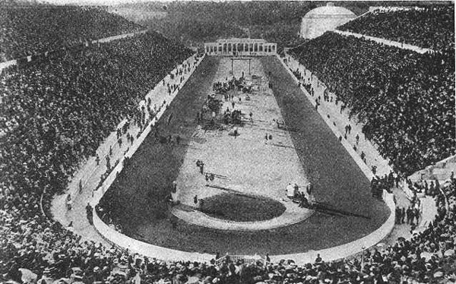
Οι πρώτοι Ολυμπιακοί Αγώνες
Ο πρώτος εορτασμός των Ολυμπιακών Αγώνων στην αρχαιότητα ήταν στην Ολυμπία, το 776 π.Χ. Τότε οι Αγώνες ήταν μόνο τοπικοί και διεξαγόταν μόνο ένα αγώνισμα, η κούρσα του σταδίου.

Slide 3
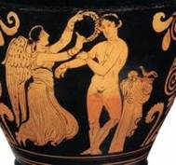
Η Ιστορία των Ολυμπιακών αγώνων
Από το 776 π.Χ. και μετά οι Αγώνες, σιγά-σιγά, έγιναν πιο σημαντικοί σε ολόκληρη την αρχαία Ελλάδα φτάνοντας στο απόγειο τους κατά τον πέμπτο και έκτο αιώνα π.Χ. Οι νικητές των αγώνων θαυμάζονταν και γίνονταν αθάνατοι μέσα από ποιήματα και αγάλματα. Το έπαθλο για τους νικητές ήταν ένα στεφάνι από κλαδιά ελιάς.

Slide 4
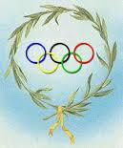
Οι σύγχρονοι Ολυμπιακοί Αγώνες
Στις 16 Απριλίου 1896 γίνονται οι πρώτοι Σύγχρονοι Ολυμπιακοί Αγώνες στην Αθήνα. Οι δεύτεροι Σύγχρονοι Ολυμπιακοί Αγώνες έγιναν στο Παρίσι το 1900 και οι τρίτοι στο Σεντ Λούις
το 1904.

Slide 5
Τα Αθλήματα των Ολυμπιακών Αγώνων
Τα αθλήματα των Ολυμπιακών αγώνων σήμερα είναι:
Τοξοβολία | Στίβος | Αντιπτέριση
Μπέιζμπολ | Καλαθοσφαίριση | Beach Volley
Ποδηλασία | Πυγμαχία | Κανόε Καγιάκ
Καταδύσεις | Ιππασία | Ξιφασκία
Χόκεϊ | Ποδόσφαιρο | Ενόργανη Γυμναστική
Ρυθμική Γυμναστική | Τραμπολίνο | Χειροσφαίριση
Επιτραπέζια Αντισφαίριση | Συγχρονισμένη Κολύμβηση | Κολύμβηση ανοιχτής θαλάσσης
Κωπηλασία | Ιστιοπλοΐα | Σκοποβολή
Σόφτμπολ | Κολύμβηση | Μοντέρνο Πένταθλο
Τζούντο | Τάε Κβον Ντο | Αντισφαίριση
Τρίαθλο | Πάλη | Πετοσφάιριση
Άρση Βαρών | Υδατοσφαίριση

Slide 6
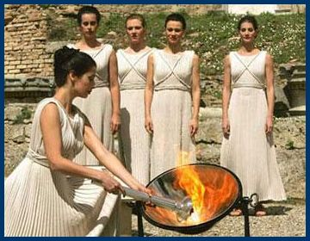
Το Ολυμπιακό Πνεύμα
Το Ολυμπιακό Πνεύμα συνδέεται με τις αξίες και τα ιδεώδη του Ολυμπισμού. Η πνευματική διάσταση των Αγώνων τονίστηκε εξ αρχής από τον Pierre de Coubertin και πάνω σ’ αυτή βασίστηκαν οι Ολυμπιακές αξίες. Η γενικότερη φιλοσοφία του Ολυμπισμού στηρίζεται στις αρχές της ανοχής, της ειρήνης, του ευ αγωνίζεσθαι και της ευγενούς άμιλλας με σκοπό τη δημιουργία μιας ειρηνικής κοινωνίας με λιγότερη βία και ανταγωνισμό. Η πνευματική, εκπαιδευτική και πολιτισμική διάσταση των Ολυμπιακών Αγώνων όμως, είναι και αυτή που προσδιορίζει τη συνοχή και τη μελλοντική πορεία του σύγχρονου Ολυμπιακού Κινήματος. Προς την κατεύθυνση αυτή αναγνωρίζεται διεθνώς η ανάγκη διατήρησης και διάδοσης των αξιών του Ολυμπιακού Πνεύματος που θεμελιώνουν τη σύγχρονη Ολυμπιακή φιλοσοφία και παιδεία και συγκροτούν τον ισχυρότερο πνευματικό δεσμό του αθλητισμού με τις κοινωνίες.

Slide 7
Πηγές
www.ioa.org.gr
http://el.wikipedia.org/wiki/%CE%9F%CE%BB%CF%85%CE%BC%CF%80%CE%B9%CE%B1%CE%BA%CE%BF%CE%AF_%CE%91%CE%B3%CF%8E%CE%BD%CE%B5%CF%82

